Slide 1
大学物理规范作业
B19
热力学基础（二）

Slide 2



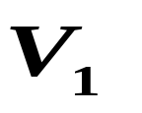
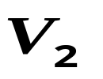
一、选择题
1. 一定量的某种理想气体起始温度为T ,体积为V, 该气体在下面的循环过程中经过三个准静态过程：先绝热膨胀到体积2V , 再等体变化使温度恢复为T，最后等温压缩到原来的体积V，则这整个循环过程中 【 】
(A) 气体向外界放热 (B)气体对外界做正功
(C) 气体内能增加 (D)气体内能减少。
A
分析：该气体的循环过程如右图所示，易见是一个逆循环，故系统向外界放热 。

Slide 3
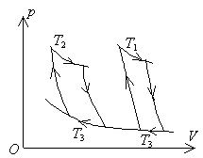
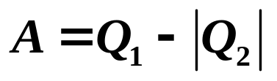
2. 两个卡诺热机的循环曲线如图所示，一个工作在T₁与T₃的两个热源之间，另一个工作在T₂与T₃的两个热源之间，已知这两个循环曲线所包围的面积相等。由此可知 【 】
D
(A)两个热机的效率一定相等
(B) 两个热机从高温热源吸收的热量一定相等;
(C)两个热机向低温热源放出的热量一定相等;
(D) 两个热机吸收的热量与放出的热量（绝对值）的差值一定相等。
分析：这两个循环曲线所包围的面积相等，故做功相等，而由
知A等于两个热机吸收与放出的热量的差值。

Slide 4

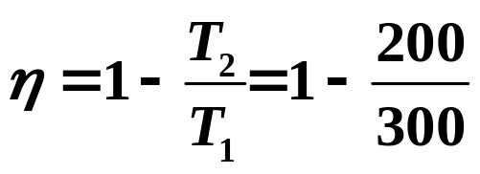

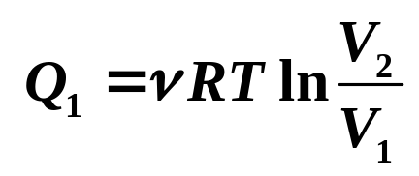
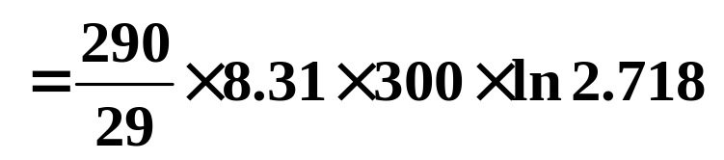

二、填空题
1. 一卡诺热机，用290g空气为工作物质，工作在27℃的高温热源与-73℃的低温热源之间，此热机的效率η =_______ 。若在等温膨胀过程中气缸体积增大2.718倍，则此热机每一循环所做的功为 _______。（空气的摩尔质量29×10⁻³kg/mol）
8309J
解：热机效率
在等温膨胀过程中热机吸热
热机一个循环所做功
A=η×Q₁=2.49 ×10⁴×0.33=8309 (J)

Slide 5

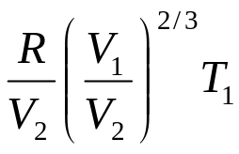
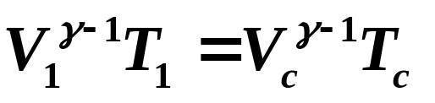
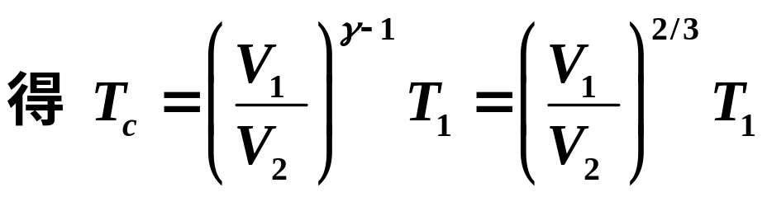
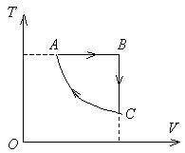

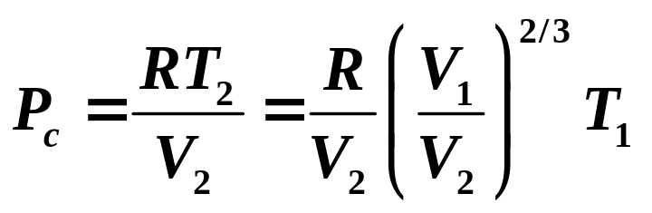


2. 1mol单原子分子理想气体的循环过程如图所示，其中CA为绝热过程，A点的状态参量（T₁ ,V₁）和B点的状态参量（T₂ ,V₂）已知，则C点的状态参量V_{C} =____、 T_{C} =_________、P_{C} =_________。
V₂
解：BC为等体过程，得：Vc=V₂
CA为绝热过程，由绝热方程：
由理想气体状态方程，得到:

Slide 6



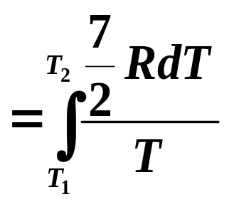
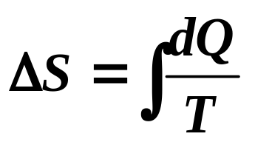
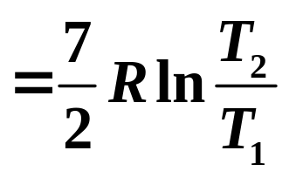
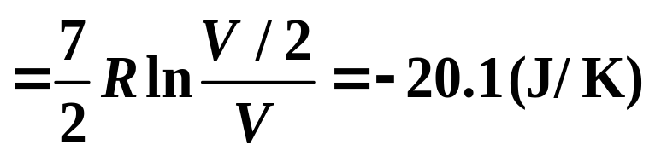
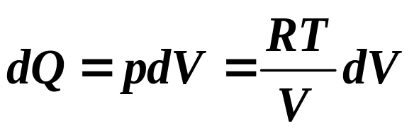
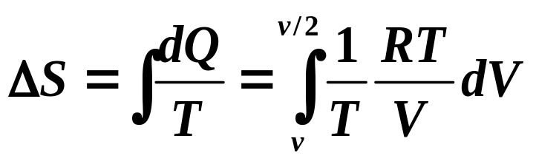
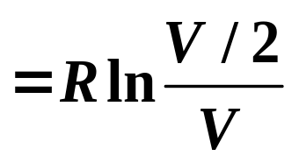
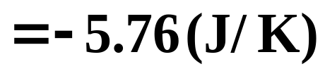
3. 1mol双原子分子理想气体分别经历等压压缩、等温压缩和绝热压缩，体积从V压缩到V/2，气体的熵变分别是：ΔS_{等压}=___________，ΔS_{等温}=___________，ΔS_{绝热}=_______。
解： 等压压缩
等温过程吸热
绝热压缩 ΔS=0

Slide 7
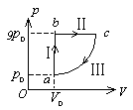
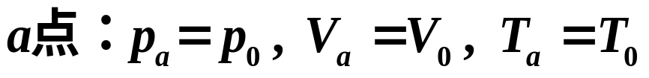
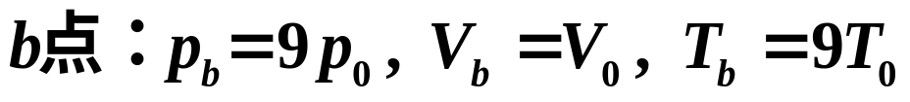
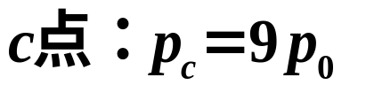
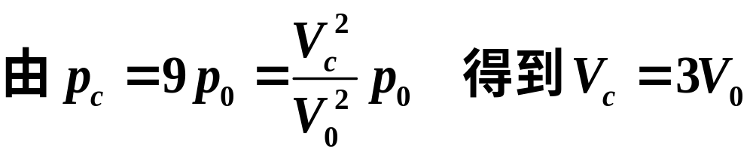
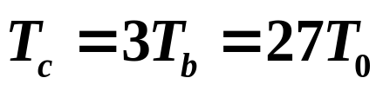
三、计算题
1. 1mol单原子分子理想气体经历如图所示的循环过程，连接ac两点的曲线Ⅲ的方程为P=P₀V²/V₀² ，a点的温度为T₀。（1）以T₀和普适气体常数R表示气体在三个分过程中吸收的热量；（2）求循环效率。
解：先各个状态的参量

Slide 8
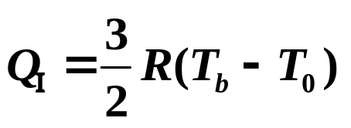
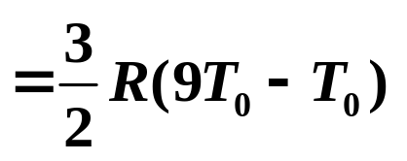

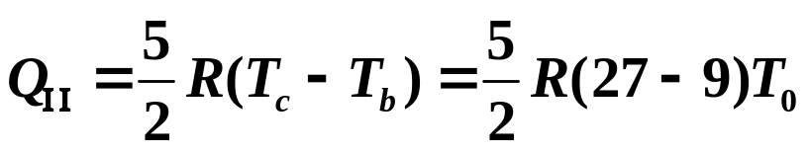

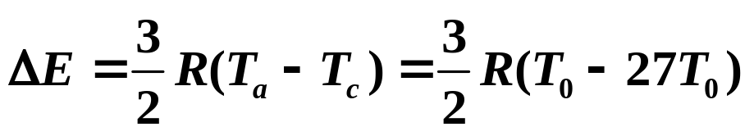
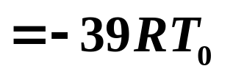
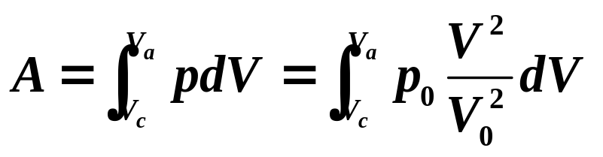
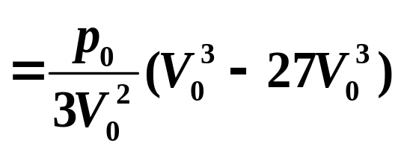
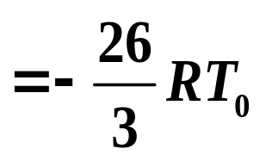
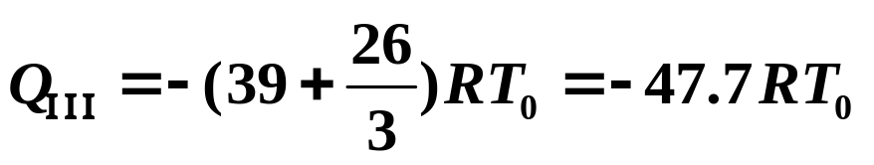
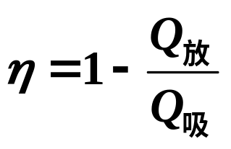
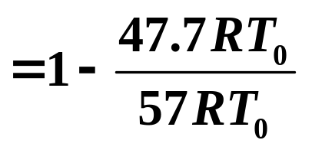

过程Ⅰ
过程Ⅱ
过程Ⅲ

Slide 9
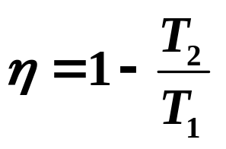
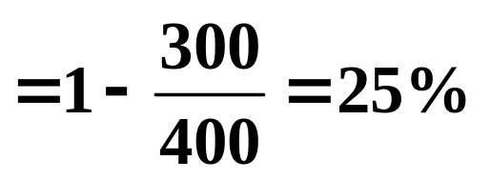
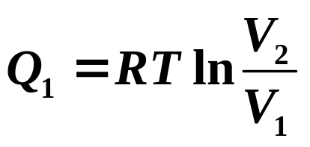
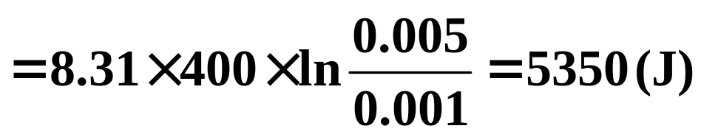
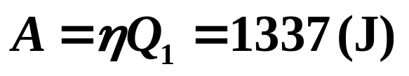
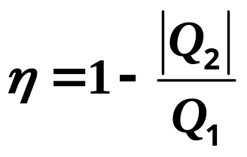
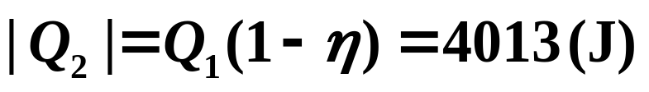
2. 1mol理想气体在T₁=400K的高温热源与T₂=300K的低温热源间作卡诺循环，已知400K等温线的始、末体积分别为V₁=0.001m³和V₂=0.005m³。气体经历一个循环后，从高温热源吸收多少热量？做多少净功？传给低温热源多少热量？
解：循环的效率为
从高温热源吸收的热量
净功
由
得到

